Slide 1
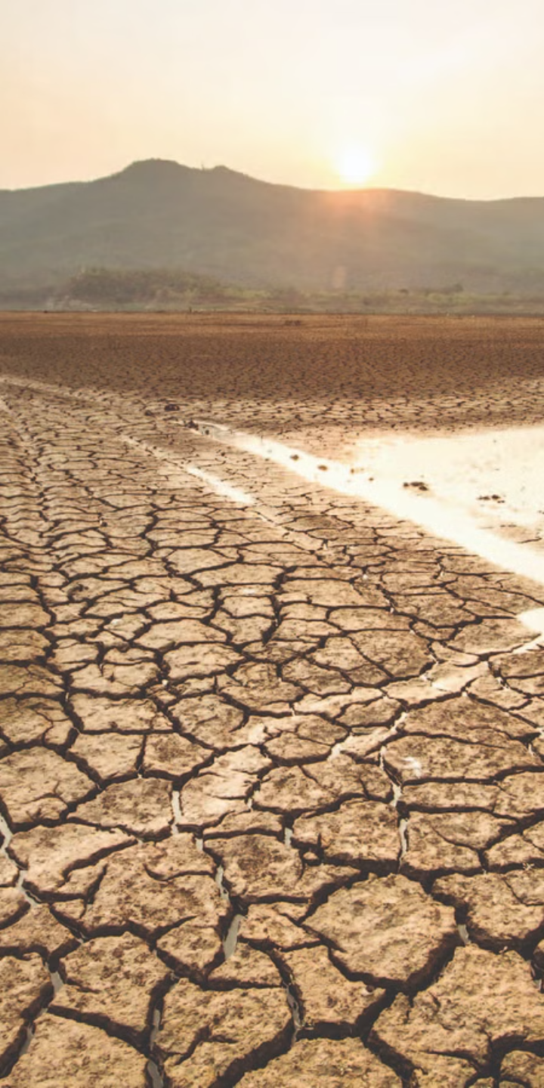
Predicción de Sequías con Machine Learning
Esta presentación explorará cómo el machine learning o la Inteligencia Artificial puede mejorar la predicción de sequías, analizaremos su impacto en la gestión de recursos hídricos y la investigación científica.
Rafael Patron Marco Antonio

Slide 2

Objetivo General
Desarrollar modelos predictivos precisos
Mejorar la gestión de recursos hídricos
Utilizar algoritmos de machine learning para predecir sequías con mayor exactitud.
Proporcionar información crucial para la planificación y distribución eficiente del agua.

Slide 3

Metas Específicas
1
Recopilación y análisis de datos
2
Desarrollo de modelos
3
Validación de resultados
Implementar modelos de machine learning y evaluar su rendimiento predictivo.
Comparar las predicciones con datos reales y ajustar los modelos para mayor precisión.
Obtener datos históricos de precipitación, temperatura y humedad del suelo.

Slide 4




Beneficios de la Predicción Precisa
Gestión eficiente del agua
Agricultura sostenible
Resiliencia urbana
Planificar cultivos y riego para minimizar pérdidas en sequías.
Preparar a las ciudades para enfrentar la escasez de agua.
Optimizar la distribución de recursos hídricos en función de las predicciones.

Slide 5


Modelos de Machine Learning Aplicables
1
Redes Neuronales
Capaces de aprender patrones complejos en los datos climáticos.
2
Árboles de Decisión
Fácilmente interpretables para identificar factores clave en las sequías.

Slide 6


Desafíos y Limitaciones
Disponibilidad de datos
Complejidad climática
Los sistemas climáticos son complejos y difíciles de modelar completamente.
La falta de datos históricos de calidad puede limitar la precisión de los modelos.
Escalabilidad
Asegurar que los modelos funcionen bien en diferentes regiones y escalas temporales.

Slide 7

Conclusión
El machine learning se presenta como una herramienta poderosa e innovadora en la predicción de sequías, ofreciendo soluciones prometedoras para mejorar la gestión de recursos hídricos y aumentar la resiliencia ante los desafíos impuestos por el cambio climático. Su capacidad para analizar grandes volúmenes de datos y descubrir patrones complejos permite generar modelos predictivos cada vez más precisos y confiables.
Para maximizar el impacto del machine learning en la gestión de sequías, es crucial fomentar la colaboración entre investigadores, instituciones gubernamentales y el sector privado. La inversión continua en investigación y desarrollo, así como la implementación de políticas que promuevan el uso de estas tecnologías, son fundamentales para asegurar un futuro más sostenible y resiliente frente a la escasez de agua. Se debe promover la capacitación y el desarrollo de talento humano en esta área, para garantizar la correcta aplicación y evolución de los modelos de machine learning en la predicción y gestión de sequías.

